Slide 1
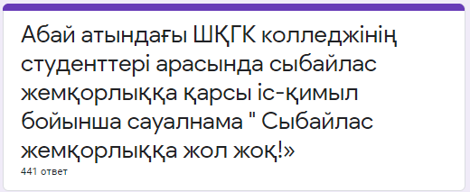
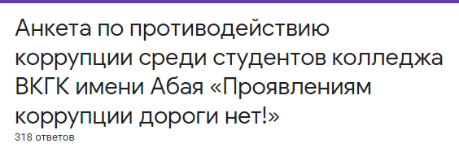
29 марта 2021 года в рамках реализации Антикоррупционной стратегии колледжа ВКГК имени Абая проведено исследование по изучению мнения обучающихся об уровне коррупционной ситуации в образовательной системе.
2021 жылдың 20 наурызда Абай атындағы ШҚГК колледжінің сыбайлас жемқорлыққа қарсы стратегиясын іске асыру аясында студенттердің білім беру жүйесіндегі сыбайлас жемқорлық деңгейі туралы пікірлерін зерделеу бойынша сауалнама жүргізілді.
Участвовали всего 775 студентов с 1 по 4 курс.

Slide 2
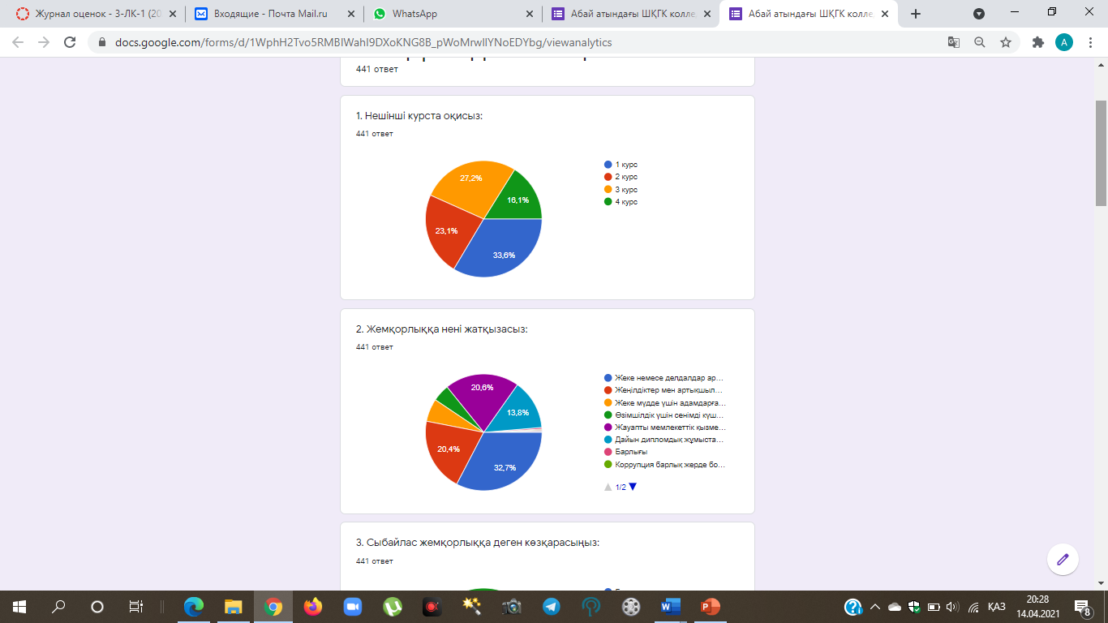
Среди студентов 1-4 курсов, с государственным языком обучения.
Ссылка на анализ и статистику анкетирования
https://docs.google.com/forms/d/1WphH2Tvo5RMBIWahI9DXoKNG8B_pWoMrwllYNoEDYbg/viewanalytics

Slide 3
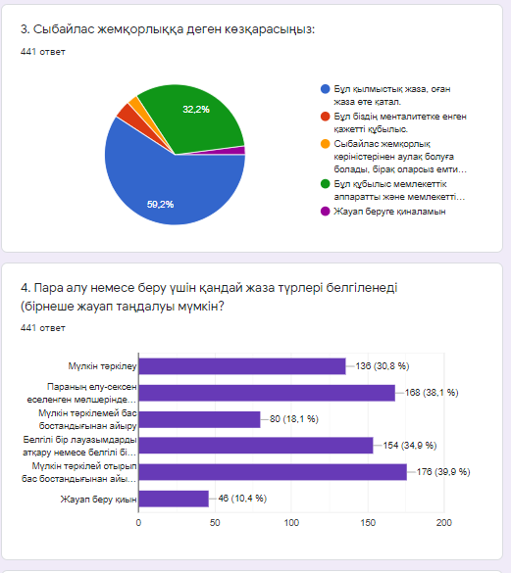
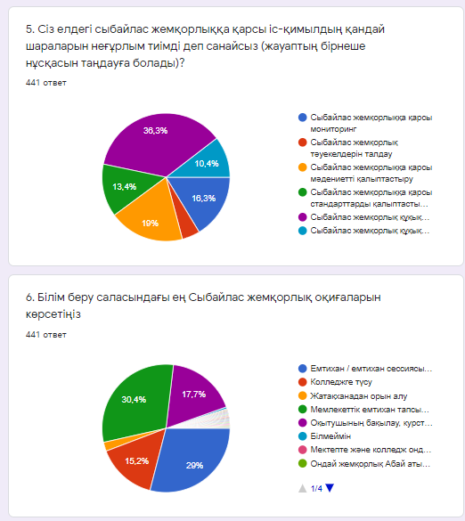

Slide 4
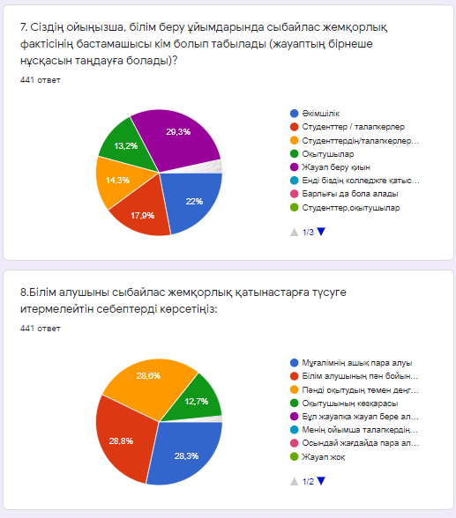
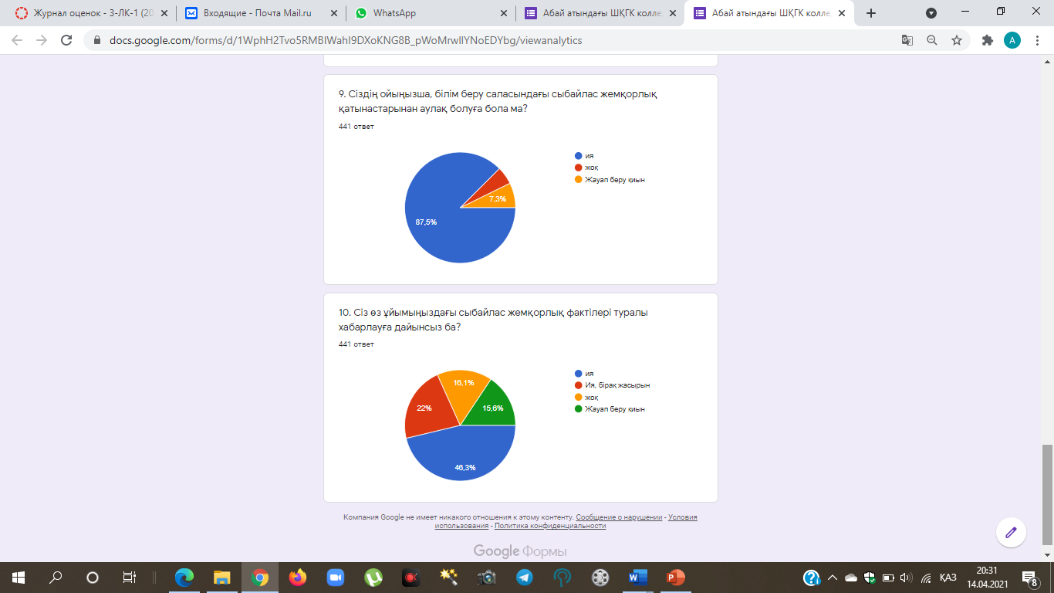

Slide 5
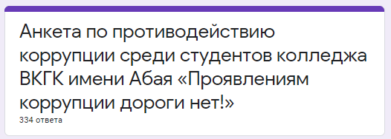
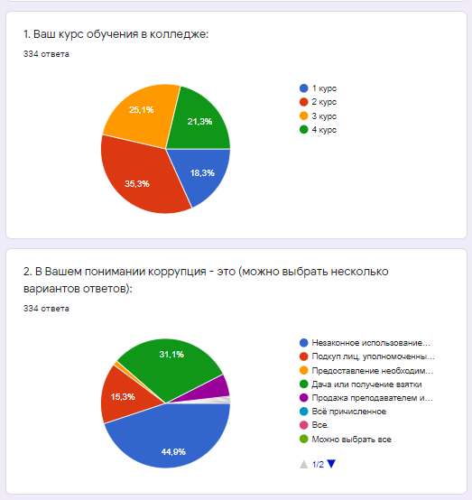
Среди студентов 1-4 курсов, с русским языком обучения.
Ссылка на анализ и статистику анкетирования
https://docs.google.com/forms/d/1EYn9Di8w56LgOnPs_XhUxFbz7hSX9yf2yad905OdCEw/viewanalytics

Slide 6
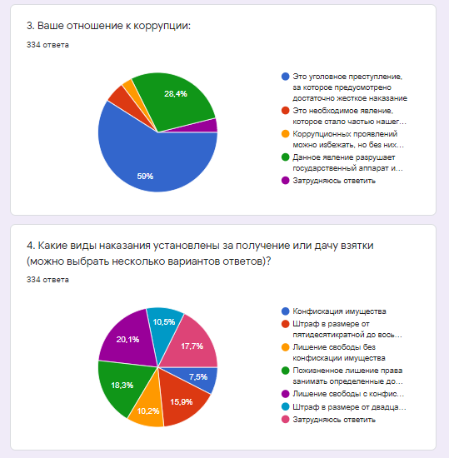
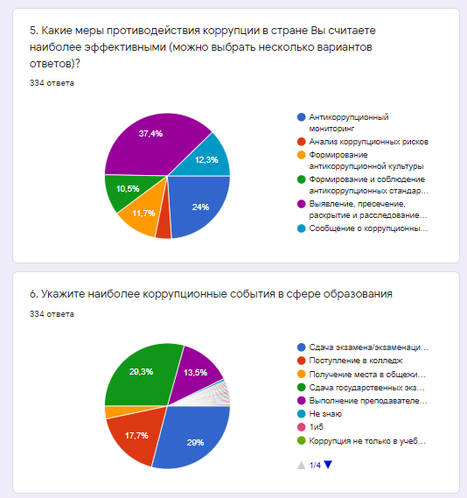

Slide 7

